Slide 1
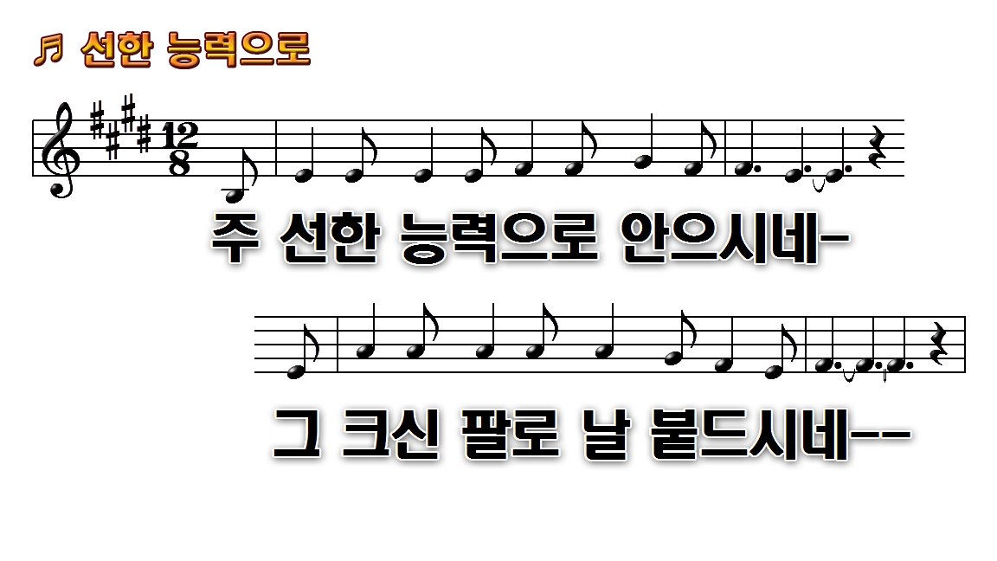
1.주 선한 능력으로 안으시네
5.이전의 괴로움 날 에워싸고
9.주님이 마신 고난의 쓴 잔을
11.선한 능력으로 일어서리

Slide 2
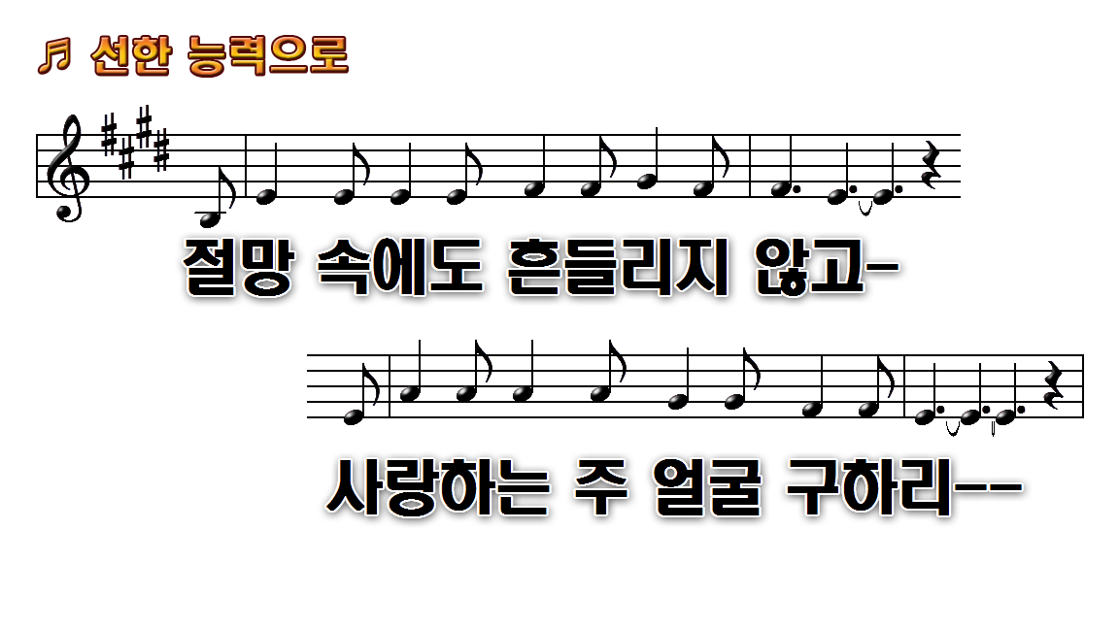
1.주 선한 능력으로 안으시네
5.이전의 괴로움 날 에워싸고
9.주님이 마신 고난의 쓴 잔을
11.선한 능력으로 일어서리

Slide 3
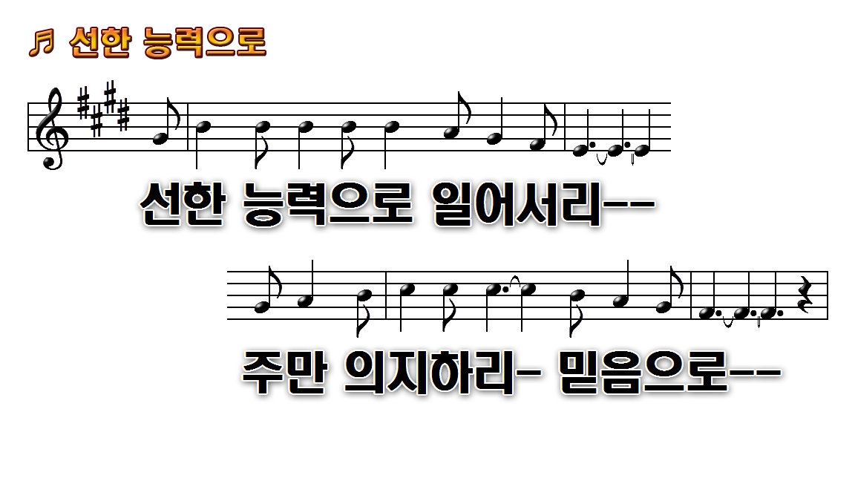
1.주 선한 능력으로 안으시네
5.이전의 괴로움 날 에워싸고
9.주님이 마신 고난의 쓴 잔을
11.선한 능력으로 일어서리

Slide 4
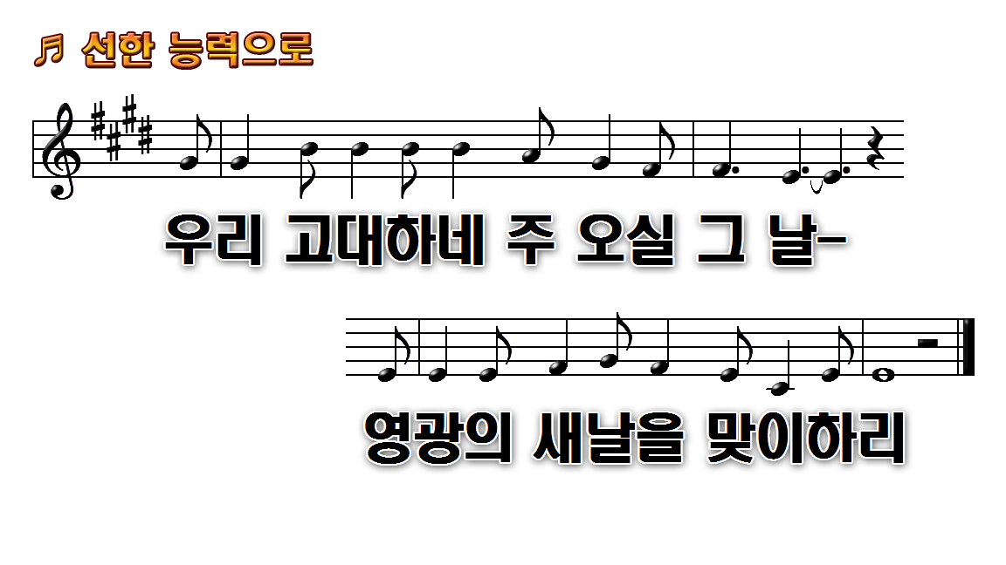
1.주 선한 능력으로 안으시네
5.이전의 괴로움 날 에워싸고
9.주님이 마신 고난의 쓴 잔을
11.선한 능력으로 일어서리

Slide 5
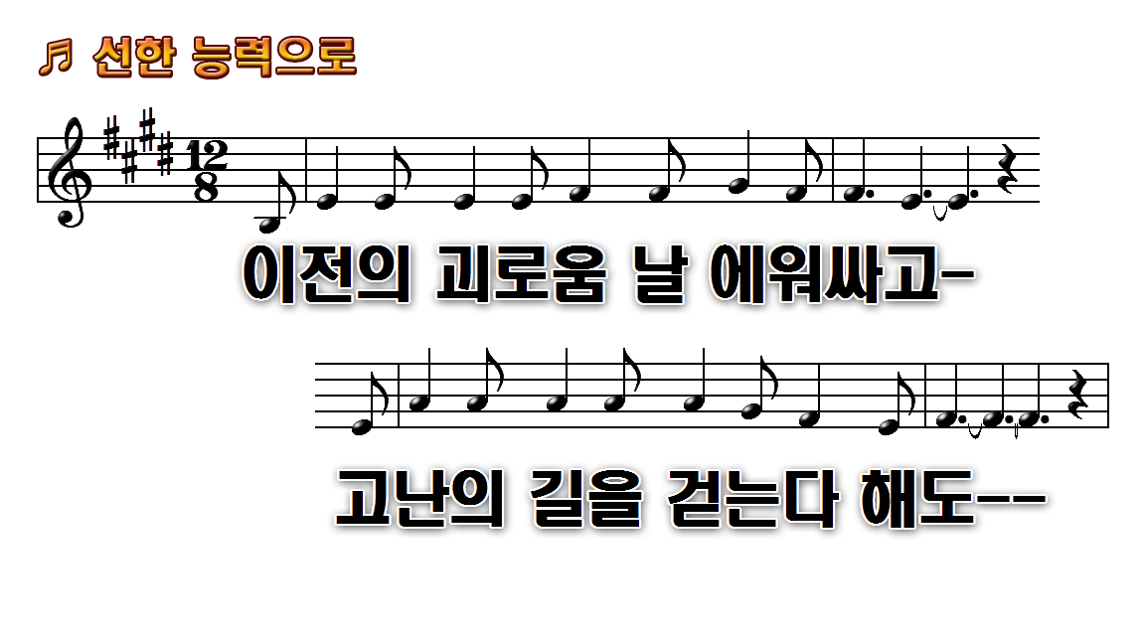

1.주 선한 능력으로 안으시네
5.이전의 괴로움 날 에워싸고
9.주님이 마신 고난의 쓴 잔을
11.선한 능력으로 일어서리

Slide 6
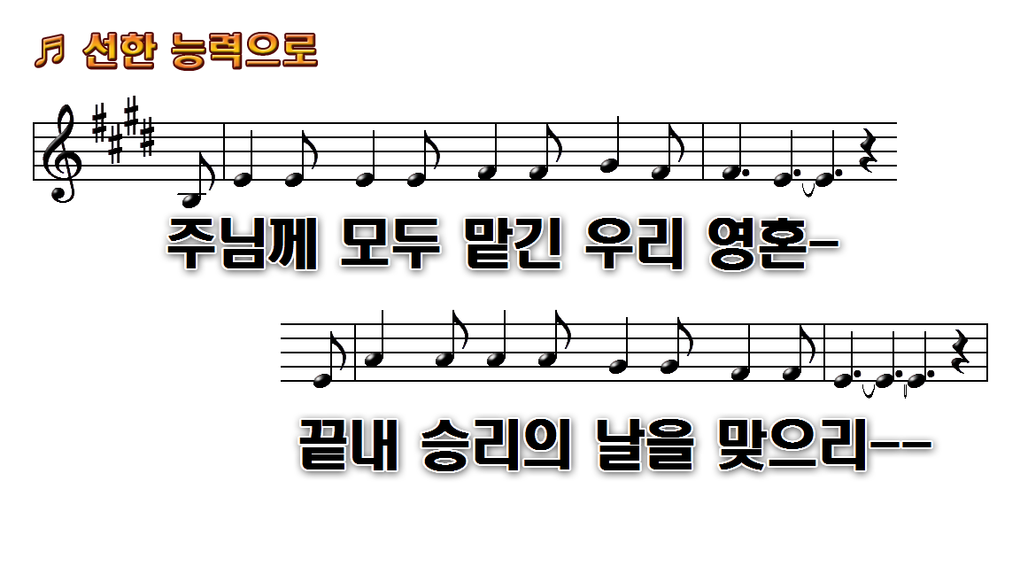
1.주 선한 능력으로 안으시네
5.이전의 괴로움 날 에워싸고
9.주님이 마신 고난의 쓴 잔을
11.선한 능력으로 일어서리

Slide 7
1.주 선한 능력으로 안으시네
5.이전의 괴로움 날 에워싸고
9.주님이 마신 고난의 쓴 잔을
11.선한 능력으로 일어서리

Slide 8
1.주 선한 능력으로 안으시네
5.이전의 괴로움 날 에워싸고
9.주님이 마신 고난의 쓴 잔을
11.선한 능력으로 일어서리

Slide 9
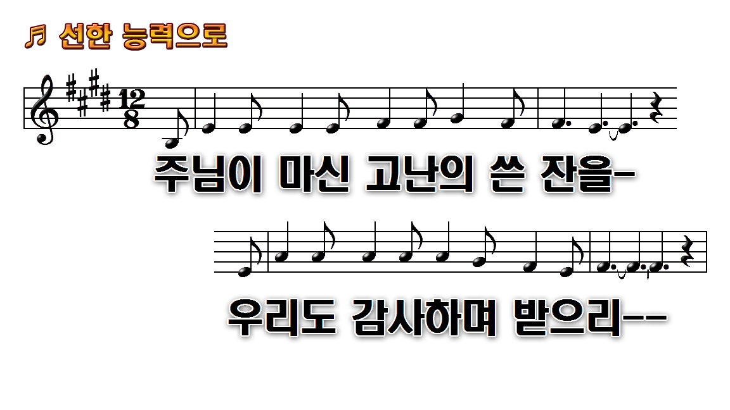

1.주 선한 능력으로 안으시네
5.이전의 괴로움 날 에워싸고
9.주님이 마신 고난의 쓴 잔을
11.선한 능력으로 일어서리

Slide 10
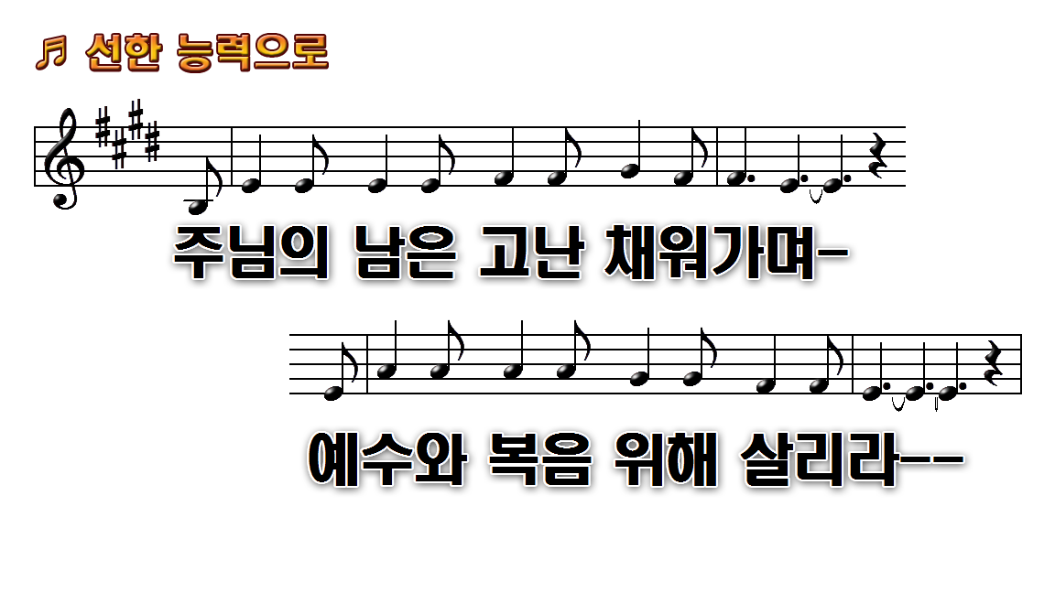
1.주 선한 능력으로 안으시네
5.이전의 괴로움 날 에워싸고
9.주님이 마신 고난의 쓴 잔을
11.선한 능력으로 일어서리

Slide 11
1.주 선한 능력으로 안으시네
5.이전의 괴로움 날 에워싸고
9.주님이 마신 고난의 쓴 잔을
11.선한 능력으로 일어서리

Slide 12

1.주 선한 능력으로 안으시네
5.이전의 괴로움 날 에워싸고
9.주님이 마신 고난의 쓴 잔을
11.선한 능력으로 일어서리

